Slide 1
CONTATO
Imersão digital adequada a temáticas ufológicas da cultura local

Slide 2
FELIPE NOBRE
MATEUS EMANUEL
MÁRCIO GLEIDSON
PEDRO VICTOR
SAMUEL FABIÁN

Slide 3

SUMÁRIO
Apresentação 04
Oportunidade 05
Objetivos 06
Público Alvo 07
Personas 08
Cenário de uso 11
Linguagem de Categoria 12
Solução 13
Estratégias de Design 14
Conceito de Criação 15
Produto 16
Marca 17
Paleta de Cores 18
Tipografia 19
Projetos Específicos 20
Projeto de informação 21
Projeto de Navegação 22
Projeto de Interação 23
Materiais e Tecnologias 24
Plano de divulgação 26

Slide 4

APRESENTAÇÃO

Slide 5
05
Oportunidade
Quixadá é reconhecida nacionalmente pelas suas lendas envolvendo acontecimentos ufológicos misteriosos, entretanto isto não é explorado pela iniciativa pública nem privada, logo há uma oportunidade de apropriar-se desse tema para angariar mais turismo e interatividade entre pessoas em ambientes culturais locais(museus, centros culturais), que além de nunca terem recebido nenhum trabalho da temática ufológica, também nunca usaram tecnologias contemporâneas em suas exposições.

Slide 6
06
OBJETIVOS
Geral
Oferecer uma exposição de imersão digital, de acesso gratuito, que fomente a atividade cultural de Quixadá explorando
elementos da ufologia local.
Específicos
Retornar uma parte expressiva da microcultura regional para a população local e turistas em forma de produto cultural que procura quebrar com a realidade cotidiana.
Divertir, entreter e criar uma experiência íntima com o usuário a partir de tecnologias eletrônicas digitais interativas.

Slide 7
07
PÚBLICO ALVO
Tendo como intuito a coleta de valores e conhecimentos prévios , foram realizadas duas pesquisas de campo na qual foram entrevistados 3 grupos de pessoas: moradores locais, visitantes da cidade e guias turísticos. Em análise aos dados obtidos, as principais afirmações coletadas em relação ao tema foram que, os motivos da presença por parte dos visitantes em Quixadá se deu por notícias na TV e pela internet, enquanto que por outro lado, guias turísticos e demais conterrâneos da cidade descrevem aparições misteriosas no céu principalmente a noite, supostamente presenciadas por familiares ou amigos próximos. Percebeu-se mediante a essas ocasiões que essas pessoas demonstram uma certa disposição ao falar sobre o assunto, o que impulsionou a decisão de destinar nossa proposta a uma faixa etária compostas por elas, que corresponde a adolescentes desde os 14 anos até adultos no máximo aos 50 anos de idade.

Slide 8

08
PERSONAS
Nome: Marta Cristina Germana Nunes
Idade: 18 anos
Profissão: Estudante
Categoria: Espectador
Contexto Social: Moradora local, usa na rotina celular e notebook, costuma passar o tempo em redes sociais, sair para festas, eventos e atividades culturais locais. Recém graduada na universidade, gosta de assistir filmes de ficção científica e suspense, faz caminhada semanalmente e admira muito as formações rochosas em volta da cidade.
Importância no Projeto: Como possível espectadora e moradora local, seu comparecimento em espaços culturais a levarão a partir da exposição, a conhecer mais esse lado enigmático da ufologia local que faz parte da cultura da cidade.

Slide 9

09
PERSONAS
Nome: Lucas Filho Junior Meneses
Idade: 24 anos
Profissão: Assistente Administrativo
Categoria: Espectador
Contexto Social: Recém chegado na cidade, pratica Jiu Jitsu e joga futebol quando volta para a cidade natal e se mudou para Quixadá por novas oportunidades de emprego, curiosidade cultural e por perceber atribuições quase imediatas de amigos próximos sobre a cidade de um local com frequente aparição de OVNIs. Conhece filmes e documentários de pesquisadores gravados na cidade, como O Shaolin do Sertão e o Área Q. Sente-se desmotivado a quebrar a rotina casa-trabalho pois nota baixo incentivo das instituições locais em relação a historicidade do regional, diferente de seu lugar de origem onde visitações e demais atividades culturais são bem incentivadas.
Importância no Projeto: Dados sobre o contexto social, bagagem cultural, anseios sobre o que espera na cidade no dia a dia e como o projeto pode mudar a rotina da população comum.

Slide 10
10
PERSONAS
Nome: Maria Albertina de Almeida
Idade: 36 anos
Profissão: Curadora
Contexto social: Maria trabalha como curadora de museu há cinco anos e recebe durante todos os dias turistas ou moradores da cidade. Onde trabalha, Maria recebe diversas exposições relacionadas a artesanato, fotografia, pintura e demais linguagens que são habituais aos museus tradicionais, e afirma que nunca antes houve alguma exposição que levasse o espectador além de uma atividade contemplativa, muito menos alguma obra que se utilizasse de alguma tecnologia digital, ela também acha que é bem vindo novas experimentações na forma de mostrar conteúdo no local, inclusive com temáticas como mitos, histórias e lendas da cidade.
Importância no Projeto: A exploração de temas ainda não abordados junto com novas tecnologias que promovam a interatividade é uma potencial alavancada no número de frequentadores em museus ou espaços similares, gerando renda a partir do turismo e dando às pessoas experiências diferenciadas.

Slide 11
11
CENÁRIO DE USO
Lucas passou a frequentar Quixadá a fim conhecer a cidade , ver de perto as edificações históricas remanescentes, a bela barragem do Açude Cedro e também conhecer algum museu local. Ele ficou sabendo de uma exposição que estava em um centro cultural local chamada Contato, que era sobre ufologia. Achou muito interessante pois já tinha assistido um documentário que cita a cidade como ponto de frequente aparição de discos voadores, além de ter visto também algumas matérias na televisão sobre o assunto. Ao sair da instalação, ele se divertiu bastante com as simulações, ao ter uma experiência próxima dos que as pessoas relataram nas famosas histórias ufológicas da cidade de Quixadá. Apesar de não acreditar inicialmente nessa questão de abduções, depois da experiência vivenciada, Lucas passou a refletir sobre a infinidade do universo e o quanto a humanidade ainda precisa evoluir não apenas tecnologicamente como pela questão do cuidado com o planeta, que assim como a ciência universal já descobriu planetas com condições favoráveis à vida, possivelmente a humanidade não é o único ser de vida inteligente existente.

Slide 12
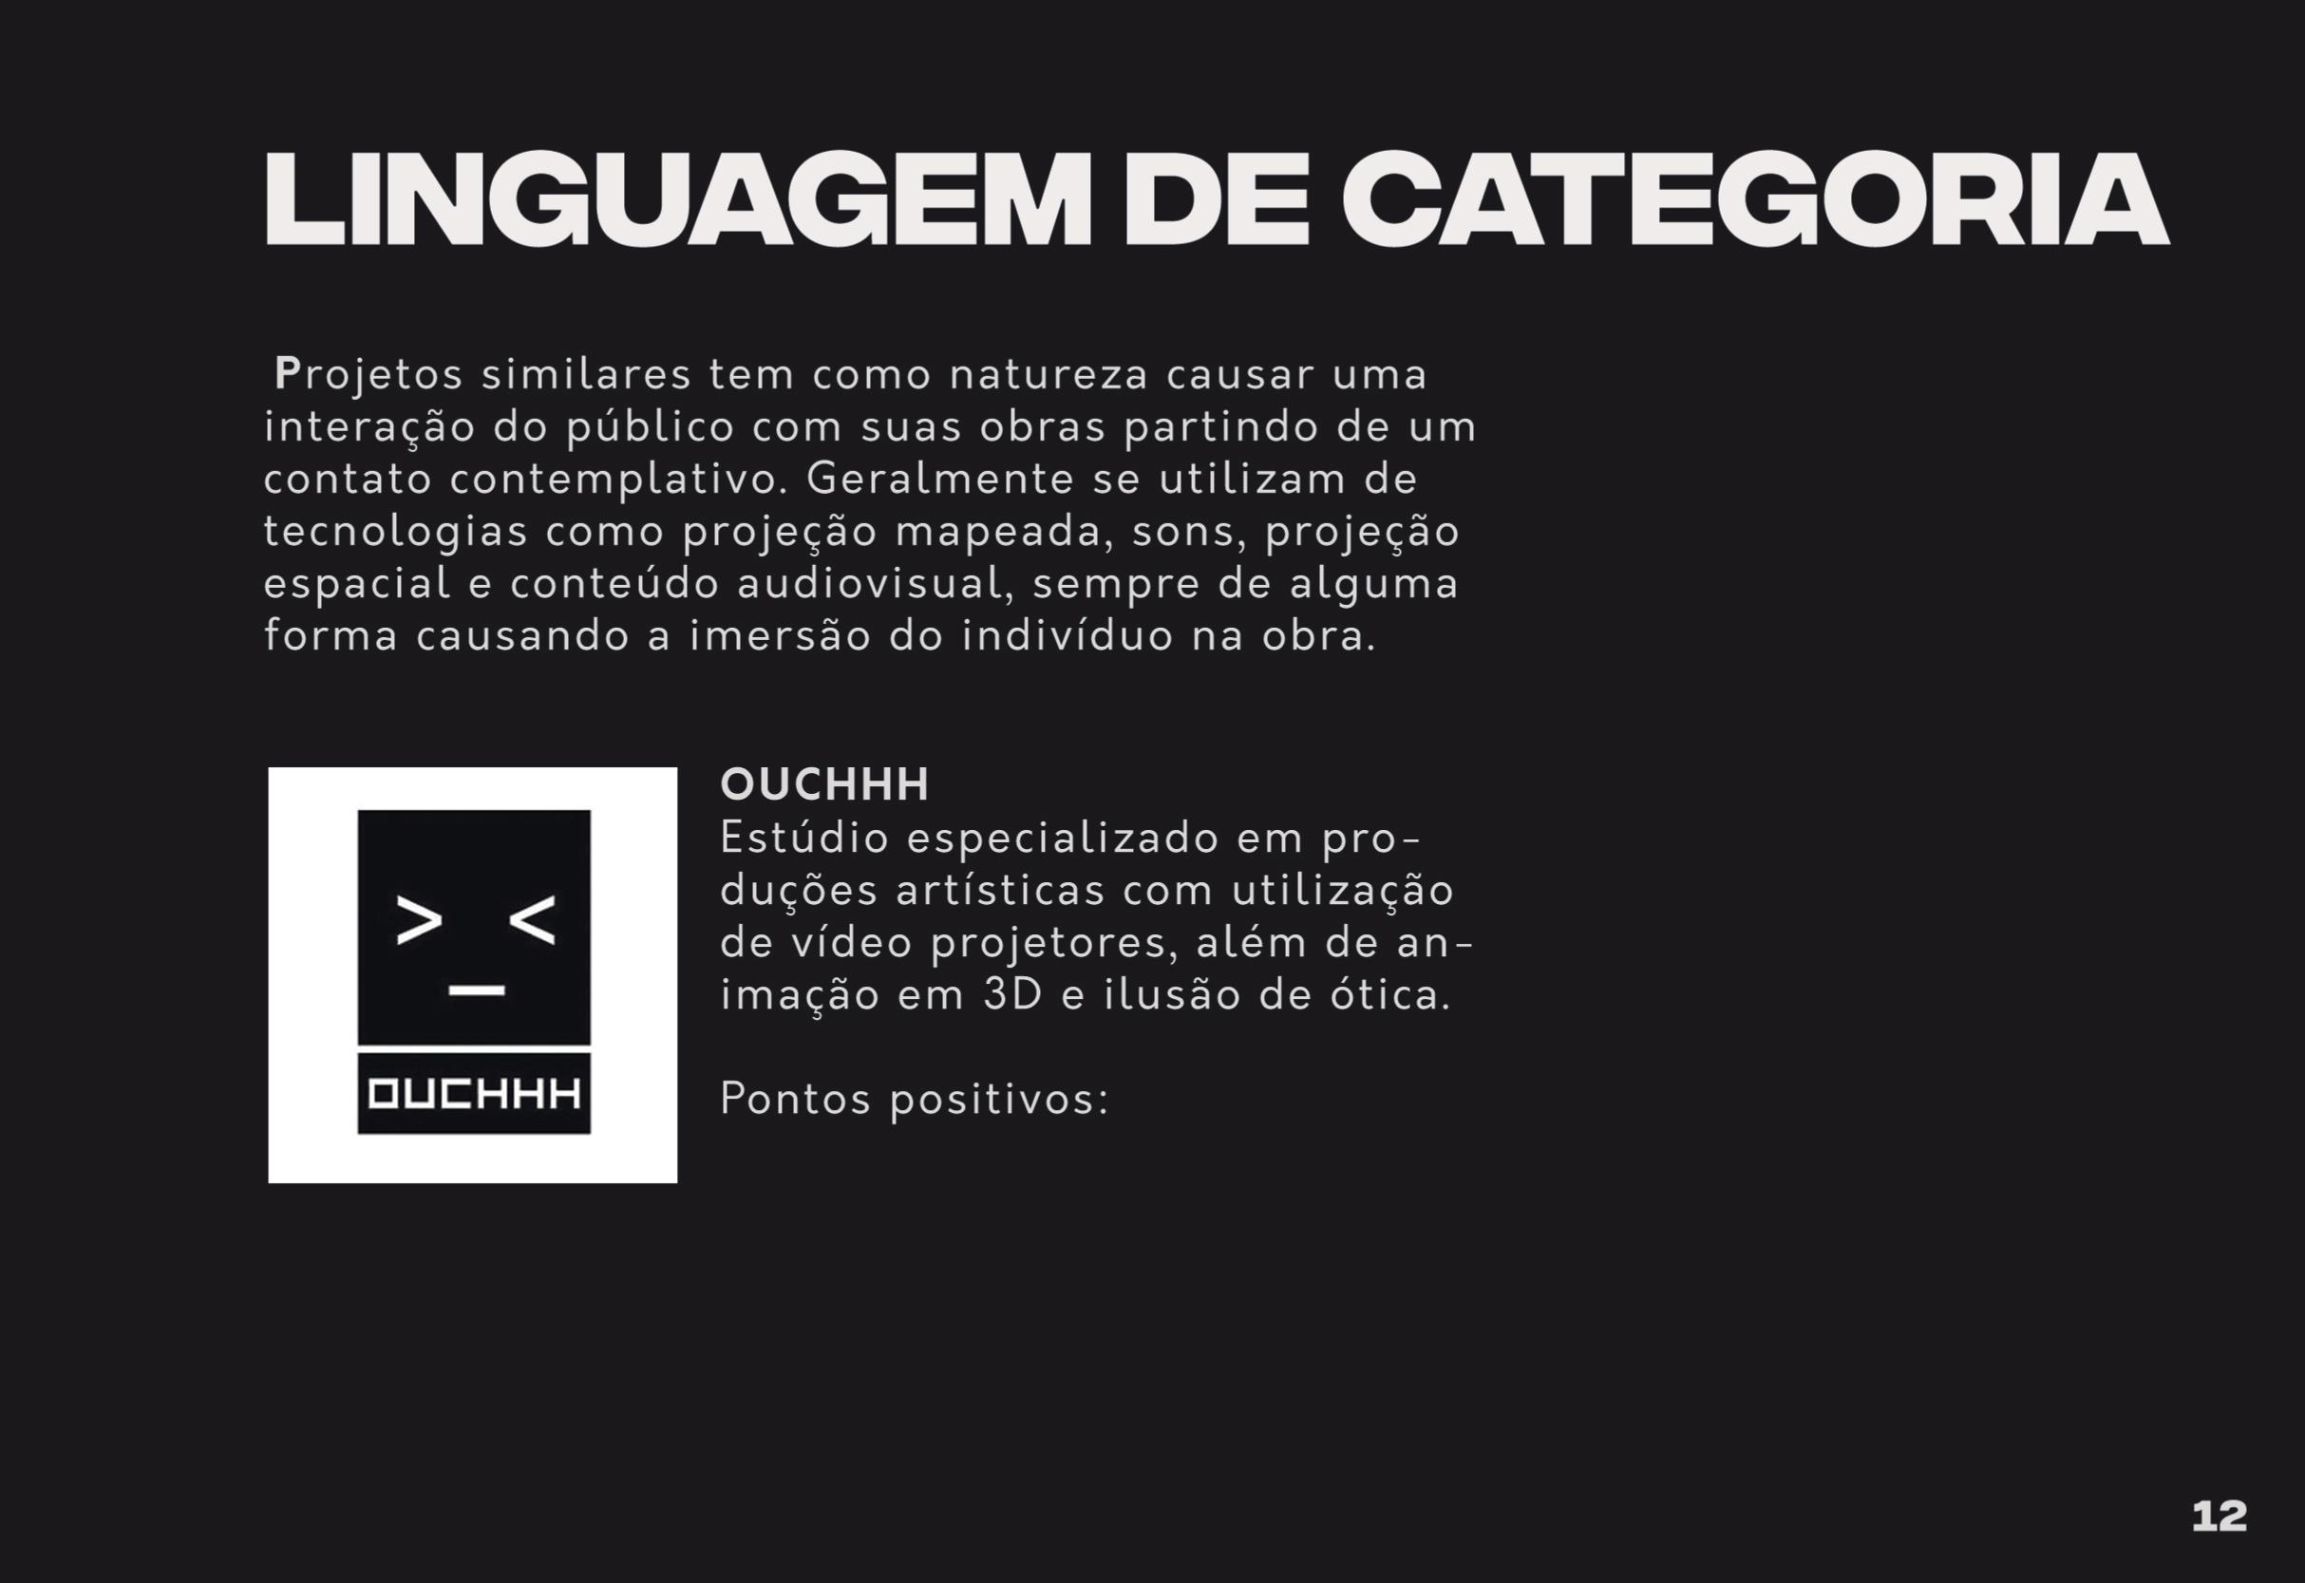
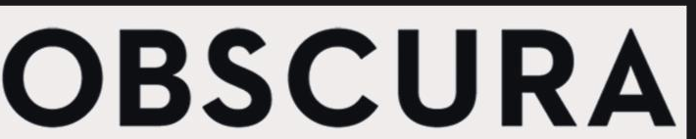
12
Linguagem de categoria
Projetos similares tem como natureza causar uma interação do público com suas obras partindo de um contato contemplativo. Geralmente se utilizam de tecnologias como projeção mapeada, sons, projeção espacial e conteúdo audiovisual, sempre de alguma forma causando a imersão do indivíduo na obra.
Estúdio especializado em produções artísticas com utilização de vídeo projetores, além de animação em 3D e ilusão de ótica.
Empresa que desenvolve produções icônicas em ambientes esféricos voltados a música e outros meios de entretenimento a partir conteúdos imersivos e multissensoriais, que reinventam formas de conexão com o público.

Slide 13
solução

Slide 14
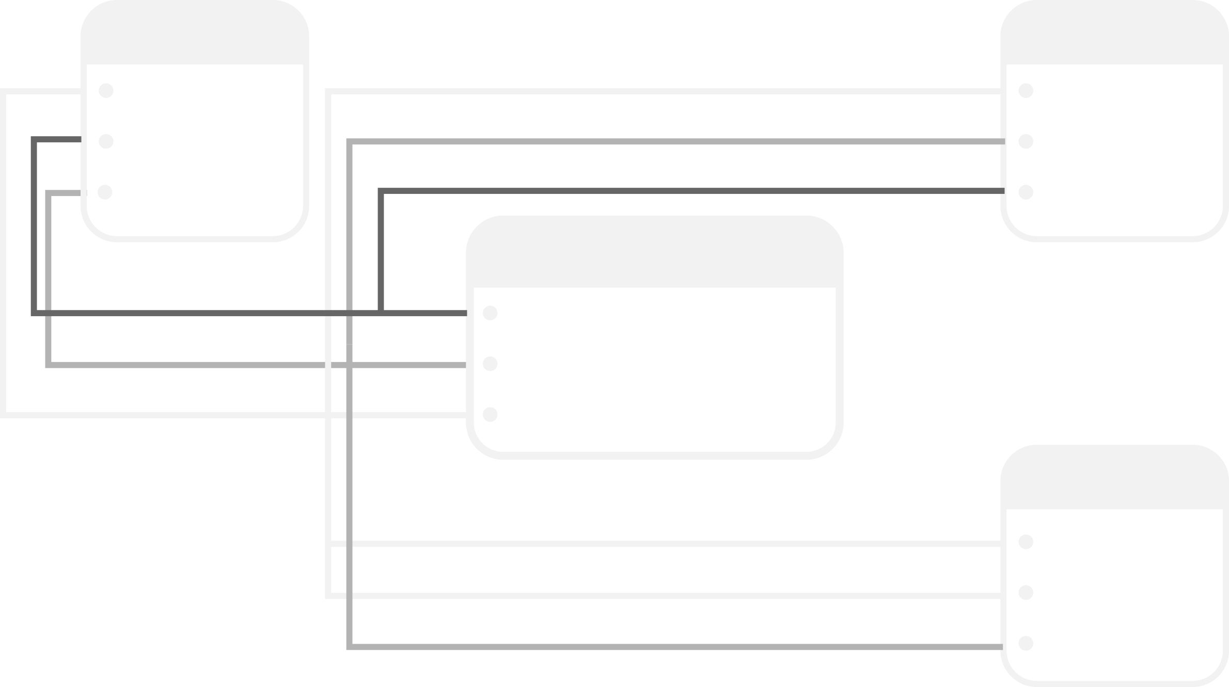
14
Estratégia de design
TEMPO ATUAL
CLIENTE
VALORES TECNOLÓGICOS
Ambiente imersivo
VALORES TECNOLÓGICOS
Interatividade em ambientes culturais
VALORES ESTÉTICOS
Ficção científica
VALORES ESTÉTICOS
Exposições culturais
VALORES CULTURAIS
Uso de tecnologias em ambientes culturais
VALORES CULTURAIS
Cultura Quixadaense
SOLUÇÃO
EXPLORAÇÃO DA TEMÁTICA UFOLÓGICA
EXPOSIÇÃO IMERSIVA
REALIDADE VIRTUAL
PÚBLICO ALVO
VALORES TECNOLÓGICOS
Uso de novas tecnologias
VALORES ESTÉTICOS
Interatividade
VALORES CULTURAIS
Turismo e Entretenimento

Slide 15
15
Conceito de criação
“Experiência imersiva em primeira pessoa de como são os supostos contatos imediatos relatados em Quixadá.”

Slide 16
16
produto
O projeto Contato é uma exposição imersiva que usa realidade virtual para explorar a temática ufológica quixadaense, promovendo a interatividade em ambientes culturais através do uso de novas tecnologias digitais.

Slide 17
17
Marca
“Contato” vem de “contato imediato”, um termo da ufologia que significa o encontro entre seres humanos e seres extraterrestres. A logomarca é escrita com a fonte Space Age, que com suas formas circulares arrojadas dão impressão de futurismo e um apelo intergalático.
CONTATO

Slide 18


18
Paleta de cores
As tonalidades escolhidas são cinzas foscos, um claro e outro escuro. Eles representam a luz celeste e a matéria escura do universo que juntas compõem o espaço e a infinidade de sua dimensão cósmica. No aspecto semiótico, essas duas cores são quali-signos da noite, o mesmo contexto em que se se passa o enredo da experiência imersiva do projeto.
R: 230
G: 229
B: 229
R: 23
G: 23
B: 23
#e6e5e5
#171717
C:8
M:6
Y:7
K:0
C:59
M:50
Y:45
K:86

Slide 19
19
tipografia
A fonte Space Age é baseada em formas da tecnologia contemporânea, tem um aspecto moderno e uma pegada de espacialidade, na qual se encaixa no aspecto cósmico ficcional presente em nosso projeto. Em relação a fonte de apoio, a Oxanium possui traços assimétricos na qual detalham sua composição e facilitam a leiturabilidade.
Space Age
AÀBCDEFGHIJKLMNOPQRSTUVWXYZábcçdêfhijklmnopqrstuvwxyz&%#@*+=/¨°[]{}<>.,:;|\””_?!()0123456789
Oxanium
AÀBCDEFGHIJKLMNOPQRSTUVWXYZábcçdêfghijklmnopqrstuvwxyz&%#@*+=/¨°[]{}<>.,:;|\””_?!()0123456789

Slide 20
Projetos específicos

Slide 21
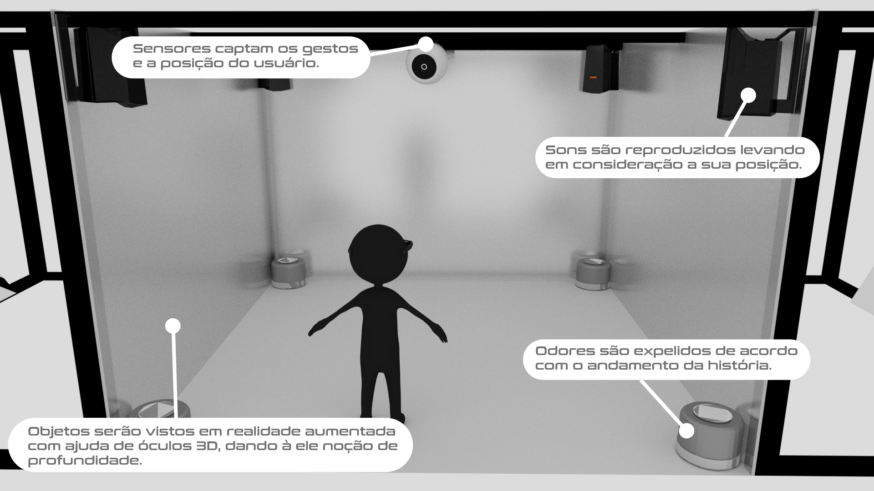
21
Projeto de informação

Slide 22
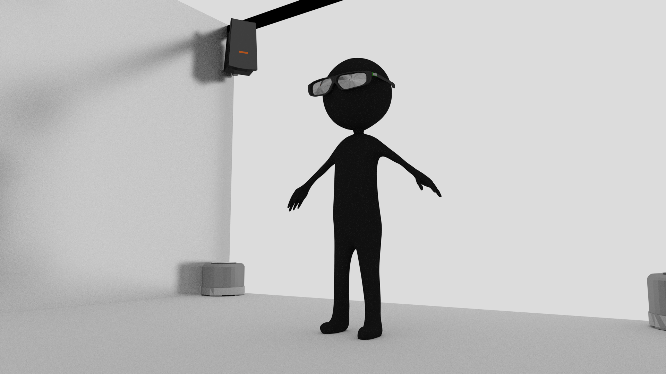
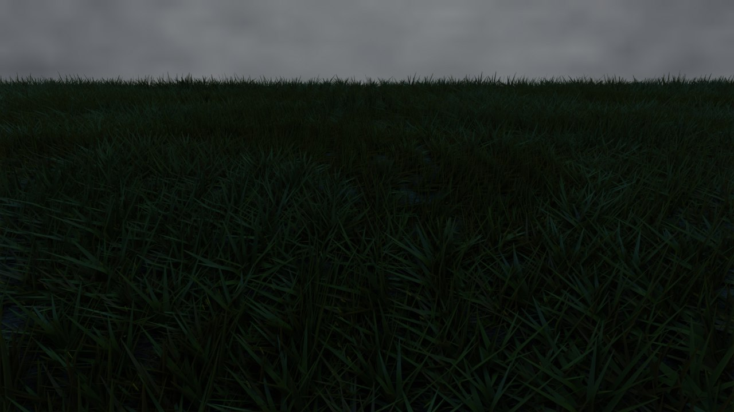
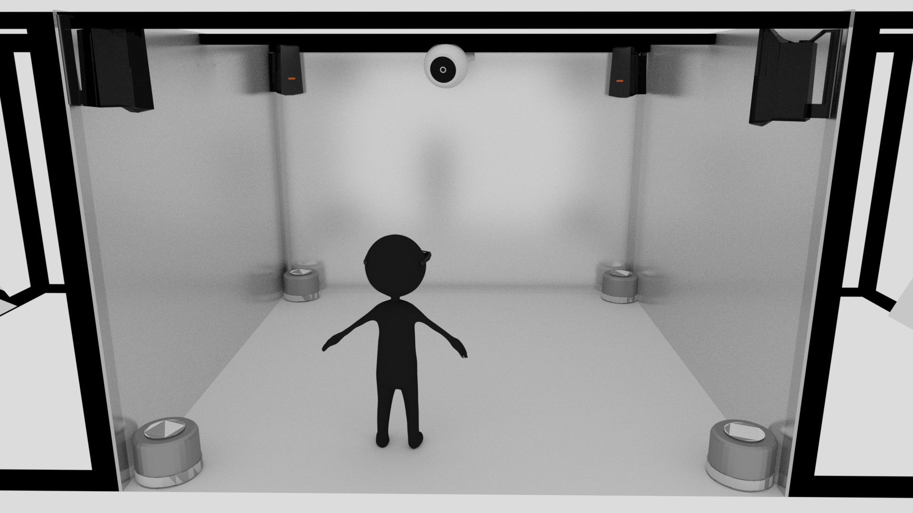

22
Projeto de navegação
01
03
1° ato: Inicialmente as projeções da CAVE se apresentam no ambiente do sertão de Quixadá a noite, onde são simulados avistamentos até a proximidade direta com o OVNI, o que na ufologia são chamados de “contatos imediatos”
Usuário coloca o óculos 3D
02
04
2° ato: Após o contato de 4° grau que é uma comunicação com o OVNI, as projeções da CAVE transportam o usuário para um ambiente luminoso simulando uma abdução, que é o contato de 5°, na qual ocorre uma conversa com um ser extraterrestre.
Difusores de cheiro e caixas de som serão responsáveis pela produção de sensações no usuário durante a imersão

Slide 23

23
Projeto de interação

Slide 24
Materiais e tecnologias

Slide 25
25
PROJETOR CASIO XJ-L8300HN
Resolução 4K, precisão nos detalhes imagéticos.
ÓCULOS NVIDIA 3D VISION 2
Detalhamento de renderização gráfico de texturas, controle de profundidade da imagem 3D.
DIFUSOR DE AROMA 500 ML
Controle de duração do aroma, solubilidade com a água que não deixa o ar poluído, além do formato compacto no qual não ocupa muito espaço.
SMART CÂMERA ICANPRO
Sensor de alta precisão embutido, grande alcance na amplitude de captação.
CAIXA DE SOM JBL SELENIUM C621
Ideal para som ambiente, potente configuração acústica e som stereo limpo.
ESPELHO 50x50 cm
Fácil de transportar, importante na reflexão das paredes de projeção.
PAREDES DE ACRÍLICO 5x3 m
Tamanho proporcional a dimensão de reflexão dos espelhos da CAVE.

Slide 26
Plano de divulgação

Slide 27
27
Para os turistas e também o público local, será elaborado um banner digital e um vídeo conceitual para circular nas principais redes sociais (Facebook, Instagram e WhatsApp), e também cartazes em formato A3 nos principais pontos da cidade, como em supermercados, universidades e rodoviária.

Slide 28
CONTATO
Imersão digital adequada a temáticas ufológicas da cultura local

